Slide 1
Report MariX-FEL User Meeting Ezio Puppin, Giacomo Ghiringhelli

Slide 2
Marzo, 16, 2018, ore 14:30-18:30
Light Sources world-wide, Camilla Curatolo (20’)
2) MariX-FEL da 4 nm a 1 Angstrom, Vittoria Petrillo (30’)
3) Protein Crystallography using X-ray FELs, Francesco Stellato (30’)
4) Coincidence spectroscopy and FELs, Giuseppe Sansone (30’)
5) Free nanoparticles investigation with XUV/soft X-rays, P. Piseri (15’)
+ Contributi da
G. Rossi (spettroscopia - struttura - magnetismo)
G. Ghiringhelli (spettroscopie anelastiche)
C. Guazzoni (rivelatori)

Slide 3
 | Sincrotroni | MariX | FEL (attuali)
Repetition rate | 500 MHz | 1 MHz | 10 Hz (treni 27 kHz)
Durata impulsi | 50 ps | 50 fs | 50 fs
Energia/impulso | nJ | 100 nJ | mJ
Fotoni/impulso | 10^6 | 10^8 | 10^13
Flusso/medio | 10^14 | 10^14 | 10^14-15
Energia fotoni (max) | 100 KeV | 8.5 KeV | 25 KeV
Energia elettroni | 6 GeV | 1.5 x 2 GeV | 17.5 GeV

Slide 4
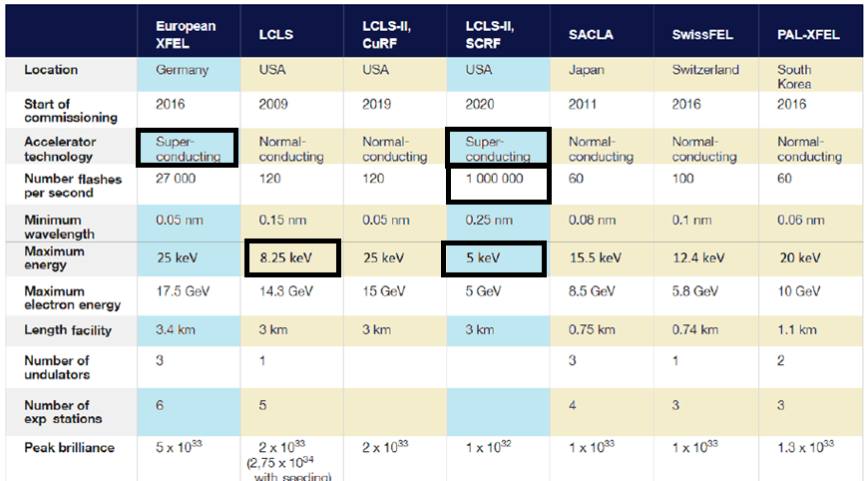
Presentazione Curatolo – Ghiringhelli
MariX users meeting 16 marzo 2018

Slide 5
Francesco Stellato

Slide 6
Spettroscopie in generale (discusso con Giacomo Ghiringhelli)
Problemi dei FEL
Troppi fotoni per impulso (repulsione coulombiana per gli spettroscopisti elettronici, danneggiamento campioni, …)
Scarsa stabilità dell’energia e dell’intensità degli impulsi (necessario misurarle per ciascuno)
Spettroscopie anelastiche: non c’è ancora la strumentazione.
Desiderata
Purezza spettrale e stabilità dell’energia dei fotoni (necessario seeding)
Alta frequenza di ripetizione (i Mhz va bene) e pochi impulsi per pacchetto (10^8)

Slide 7
G. Sansone

Slide 8
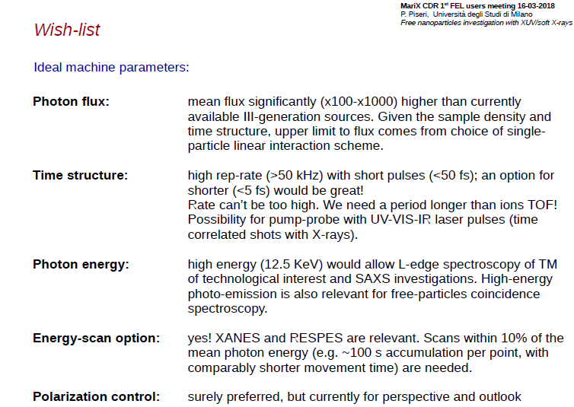
Paolo Piseri

Slide 9
 | Struttura Proteine | Condizioni estreme | Dinamica molecole | Spettroscopia anelastica | Chimica | Diffrazione coerente | …
Energia (keV / nm)
Purezza spettrale
Stabilità in energia
Stabilità fotoni/impulso
Durata impulsi
Frequenza impulsi
Fotoni/impulso
Coerenza spaziale
Coerenza temporale
Brillanza
Dimensioni spot
…

Slide 10
Pseudoconclusioni
Buon matching tra esigenze utenti e possibilità della macchina
Seeding necessario per tutti
«Tunability» ha un senso diverso per utenti e macchinisti, intendersi.
Coerenza: spaziale, temporale, a che pro, …
Seguiranno compiti a casa

